Slide 1
“ Основи гостинності в туризмі ”
Спеціальність 241 Готельно-ресторанна справа галузі знань 24 Сфера обслуговування

Slide 2
МЕТА КУРСУ:
Забезпечення ефективного розвитку індустрії гостинності
Покращення якості туристичних послуг та туристичної інфраструктури
Створення унікальної туристичної пропозиції,
Підвищення іміджу міста та створення конкурентоспроможного на всеукраїнському та міжнародному ринках туристичного продукту, здатного максимально задовольнити туристичні потреби мешканців міста та його гостей.

Slide 3
КОМПЕТЕНЦІЇ:
Здатність вчитися і оволодівати сучасними знаннями;
Здатність аналізувати тенденції розвитку індустрії гостинності та рекреаційного господарства.
Здатність розуміти економічні процеси та здійснювати планування, управління і контроль діяльності суб’єктів готельного та ресторанного бізнесу.

Slide 4
Гостинність - це турбота, виявлена по відношенню до гостя, і здатність по чувати потреби клієнтів - невловимі, але настільки очевидн риси в поведінці службовців; це саме той елемент, що зробит: спогади клієнтів приємнішими, а враження запам'ятовувати муться надовше.

Slide 6
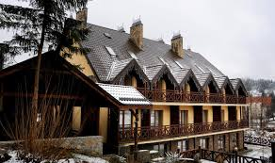
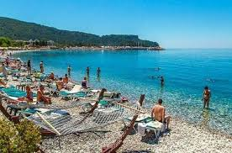

Slide 9
Список рекомендованих джерел
Нормативно-правові акти України з питань туризму: Збірник законодавчих та нормативних актів / Упор. М. І. Камлик. – К.: Атіка, 2004. – 464 с. 14.Організація туризму: підручник / І. М. Писаревський, С. О. Погасій, М. М. Поколодна та ін.; за ред. І. М. Писаревського. – Х.:Х
НАМГ, 2008. – 541 с.
Правила користування готелями й аналогічними засобами розміщення та надання готельних послуг, затверджені наказом Державної туристичної адміністрації України від 16.03.2004 № 19 та зареєстровані в Мін’юсті України 02.04.2004 за № 413/9012
Правила обов’язкової сертифікації послуг з тимчасового розміщення (проживання) із змінами і доповненнями, внесеними наказом Державного комітету України з питань технічного регулювання та споживчої політики від 3 вересня 2007 року № 207

